Slide 1
龙虎淘金
功能讲解
讲师介绍：陈定柱（执业编号：A1120621060007）

Slide 2
01
龙虎淘金介绍

Slide 3
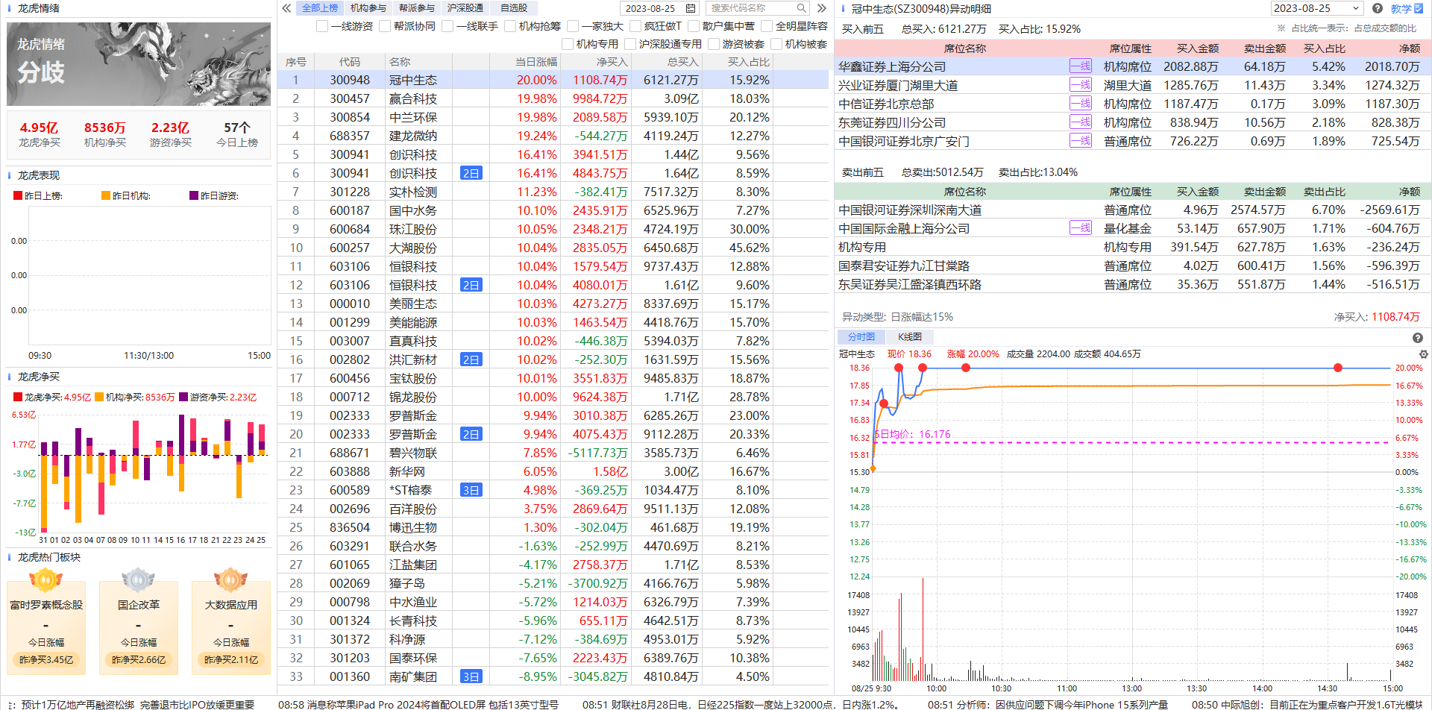
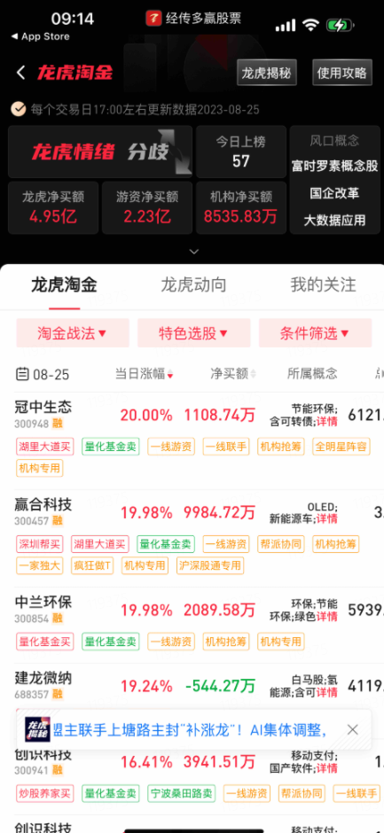
龙虎淘金介绍
龙虎榜是市场中最活跃、最顶尖的资金交易行为的集合，不管是机构还是游资，这些活跃在市场最前沿的资金基本代表了市场相对顶尖的操盘水平。通过观察龙虎榜，可以尽可能的了解和靠近市场主流资金的交易逻辑，这是龙虎榜最大的意义。

Slide 4
02
龙虎淘金构成

Slide 5
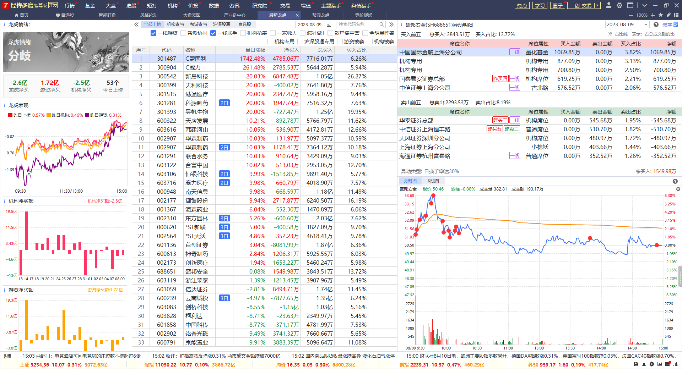
龙虎情绪
当日龙虎净买>5亿，且大于近3日净买平均值
当日龙虎净买<5亿，且大于近3日净买平均值
其余情况均视为分歧
每日龙虎资金进攻情绪精准研判-活跃、分歧、低迷
实时跟踪昨日上榜股今日分时走势情况，观察龙虎进攻是否有延续性
龙虎热门板块追踪，龙虎资金集中进攻的市场方向更容易出现连板大妖

Slide 6
席位战法勾选
龙虎战法
席位属性
交易行为
散户集中营
席位净买额为正，买前五席位中出现2家以上一线席位，个股收盘价处于当日股价低位区间
疯狂做T
至少有2家席位同时出现买席位和卖席位上
机构抢筹
席位属性为机构专用、机构席位，出现两家及以上
全明星阵容
席位净额为正，且买前五中出现机构席位，卖出无机构席位，个股收盘价处于当日股价低位区间
一线联手
买一到买五比较均匀，拥有两家到三家一线游资席位
机构被套
席位净额为正，且买前五中出现机构席位，卖出无机构席位，个股收盘价处于当日股价低位区间
沪深股通
买卖前五中有沪深股通席位上榜
一家独大
买一席位大于买二的2倍以上
游资被套
席位净买额为正，买前五席位中出现2家以上一线席位，个股收盘价处于当日股价低位区间
机构专用
买卖前五中有机构专用席位上榜
根据龙虎榜中的席位属性和不同的交易行为凝练成战法勾选，上榜个股优中选优
最新龙虎、智能盯盘同步配套特色勾选

Slide 7
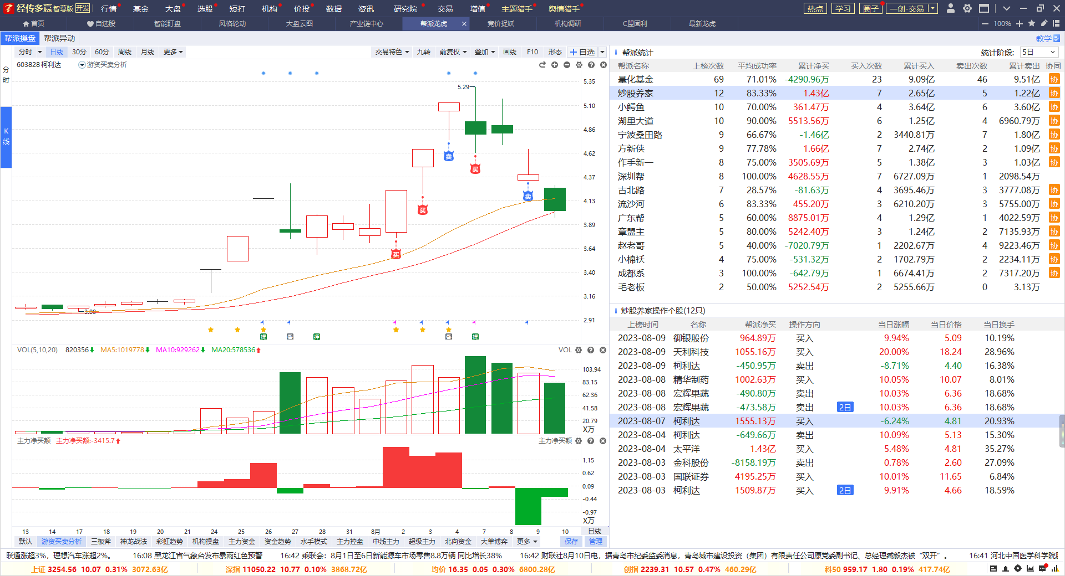
游资席位买卖点分析
所选游资在当日出现在买五席位中，可能是游资抢筹顶板，也可能是回调低位吸筹
所选游资在当日同时出现在买五和卖五席位中，可能是拉高出货，或者高抛低吸
所选游资在当日出现在卖五席位中，可能是高位出货，或者是止损离场
顶级游资一直是公允的短线王者，不论是对个股的顶底预判还是交易手法，都是顶尖的存在
游资买卖点分析，助力投资者深度解析游资操作手法，捕捉游资规律

Slide 8
03
龙虎淘金用法

Slide 9
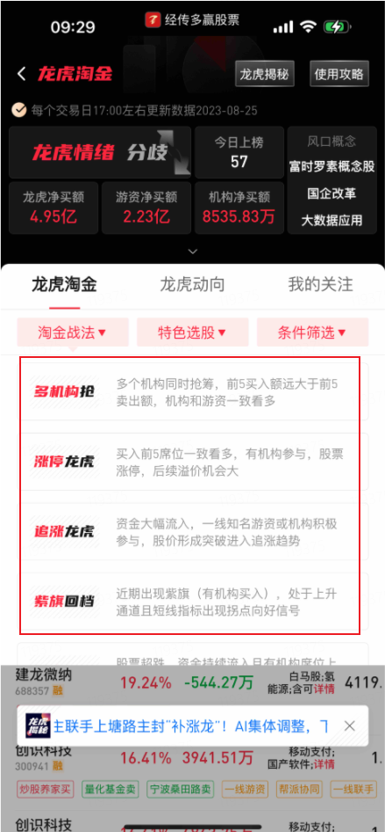
龙虎淘金
1.淘金战法
多机构抢
多个机构同时抢筹，前5买入额远大于前5卖出额，机构和游资一致看多
抄底龙虎
股票超跌，资金持续流入且有机构席位上榜，适合抄底模式
涨停龙虎
买入前5席位一致看多，有机构参与，股票涨停，后续溢价机会大
追涨龙虎
资金大幅流入，一线知名游资或机构积极参与，股价形成突破进入追涨趋势
紫旗回档
近期出现紫旗（有机构买入），处于上升通道且短线指标出现拐点向好信号

Slide 10
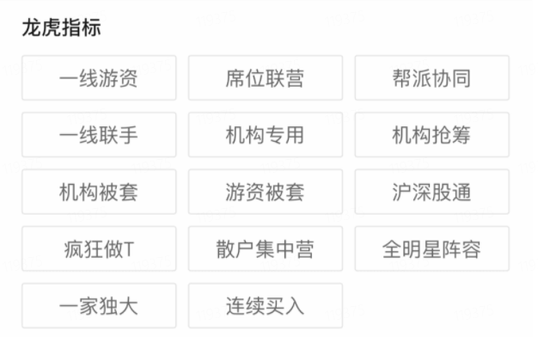
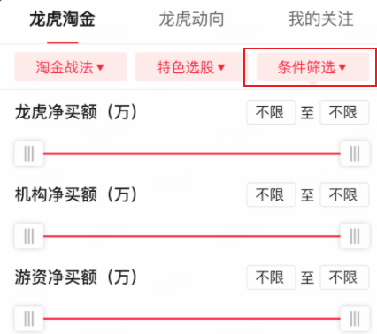
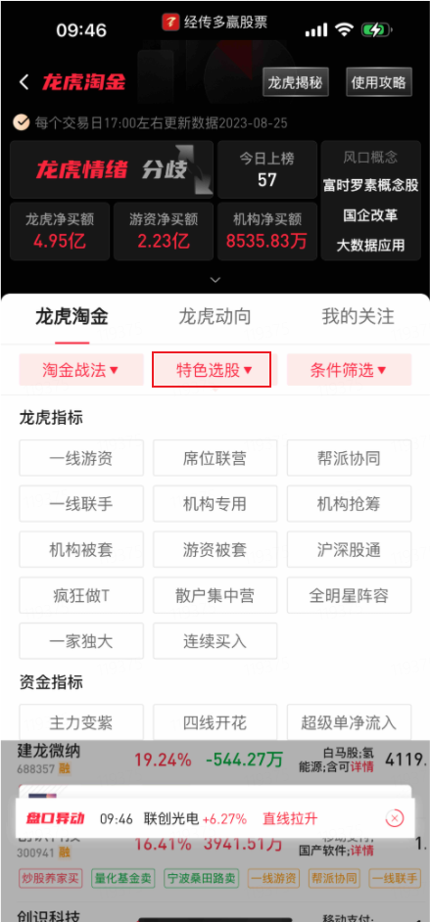
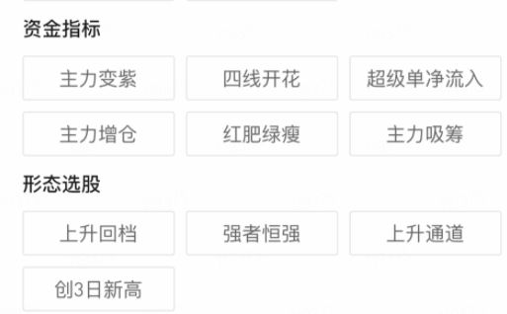
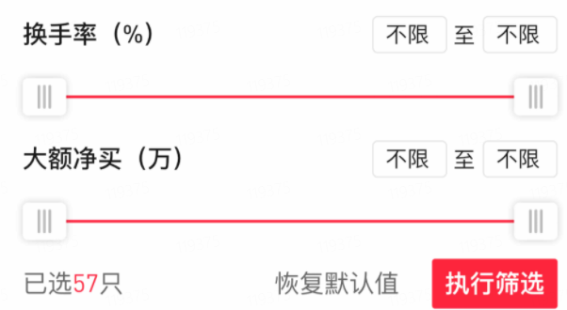
龙虎淘金
2..特色选股（条件筛选）

Slide 11
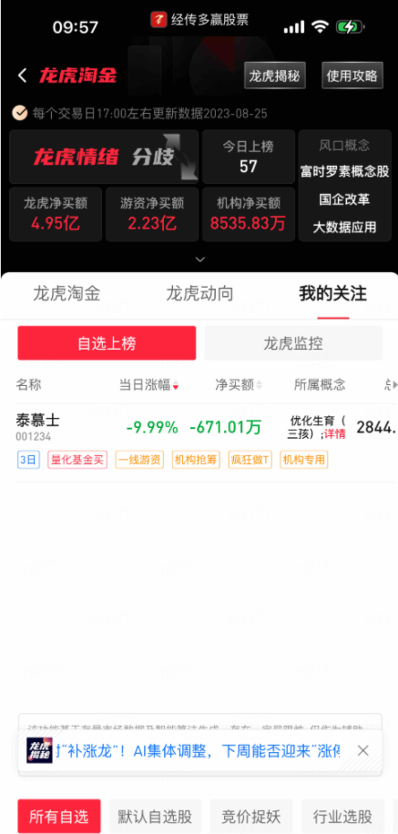
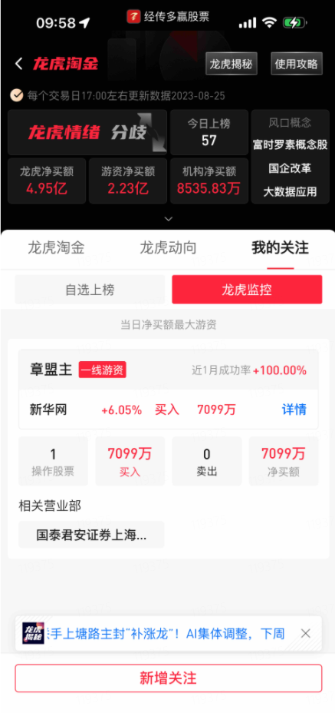
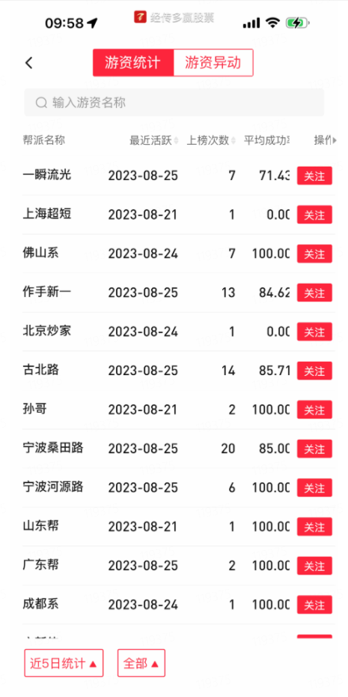
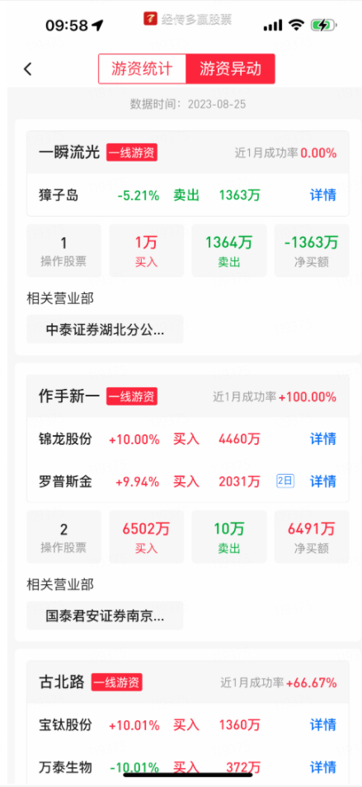
龙虎淘金
3..我的关注

Slide 12
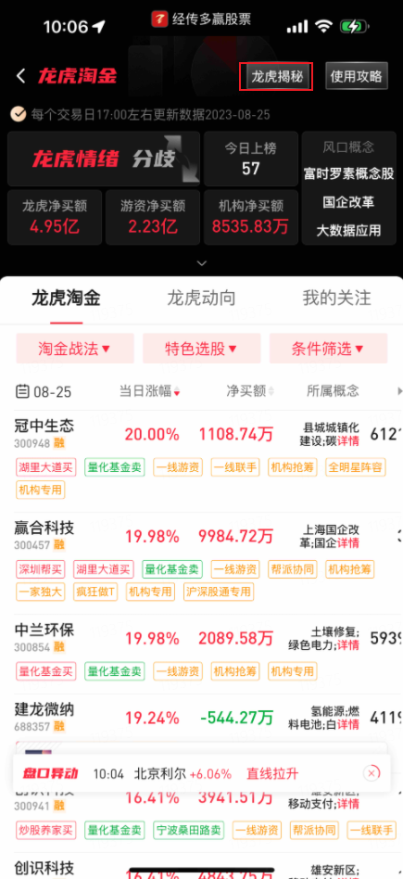
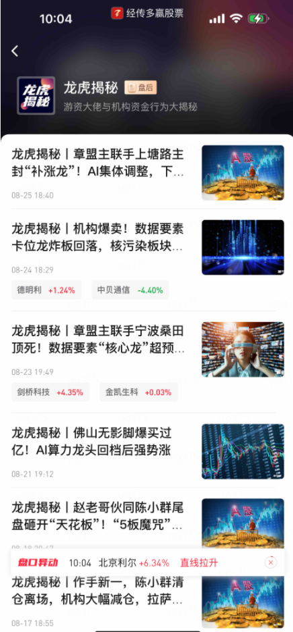
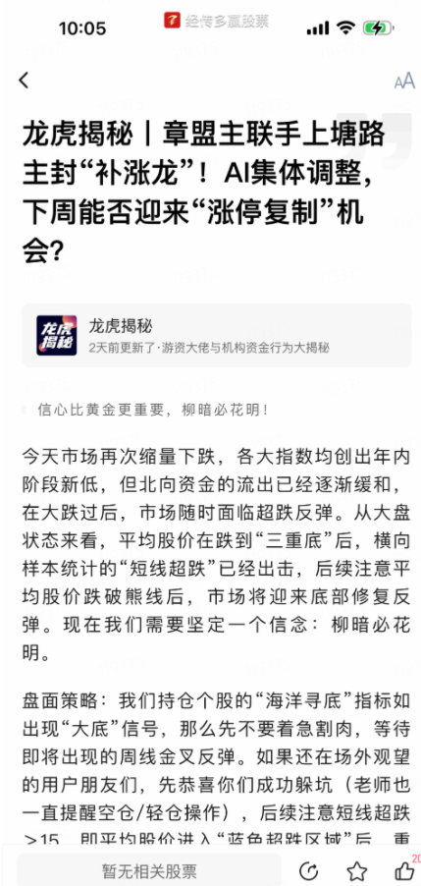
龙虎揭秘
复盘学习营地

Slide 13
04
注意事项

Slide 14
注意事项
1.如何购买

Slide 15
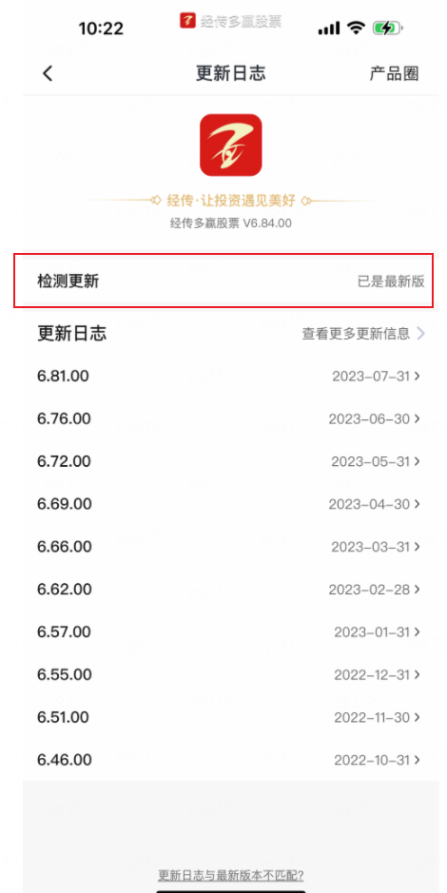
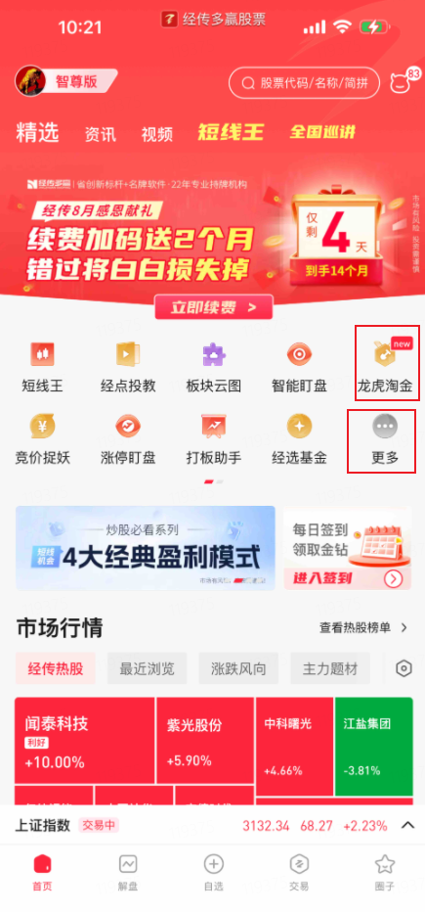
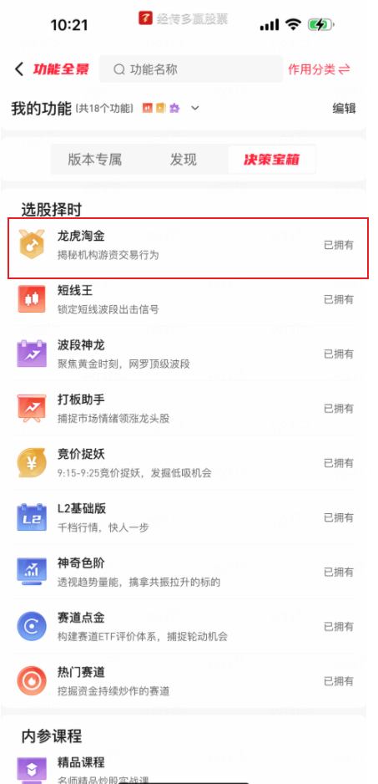
注意事项
2.购买了不知道怎么找到工具

Slide 16
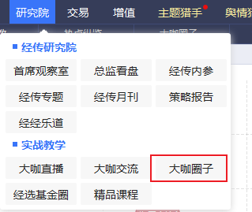
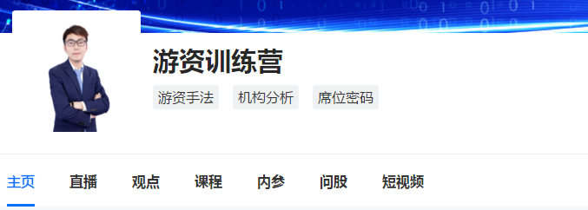
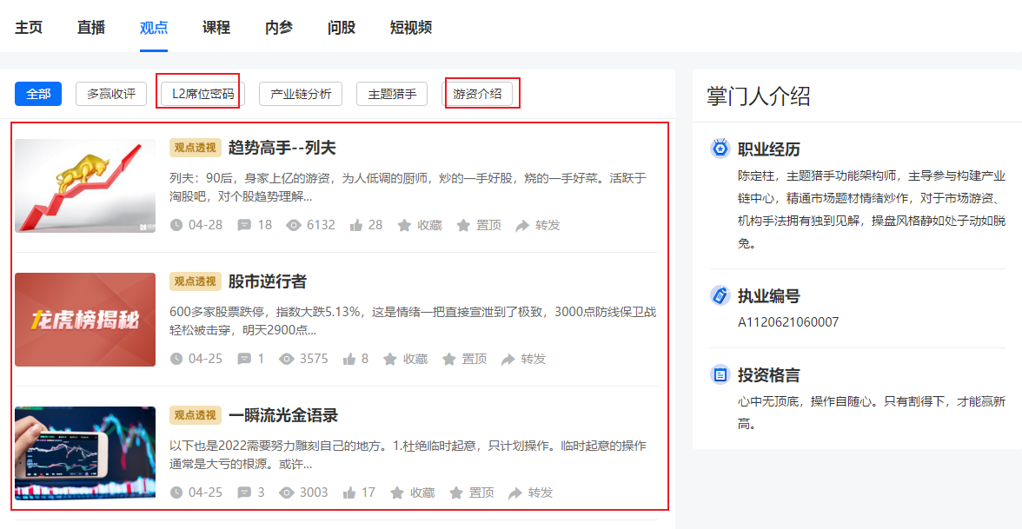
注意事项
3.如何学习席位基础知识

Slide 17
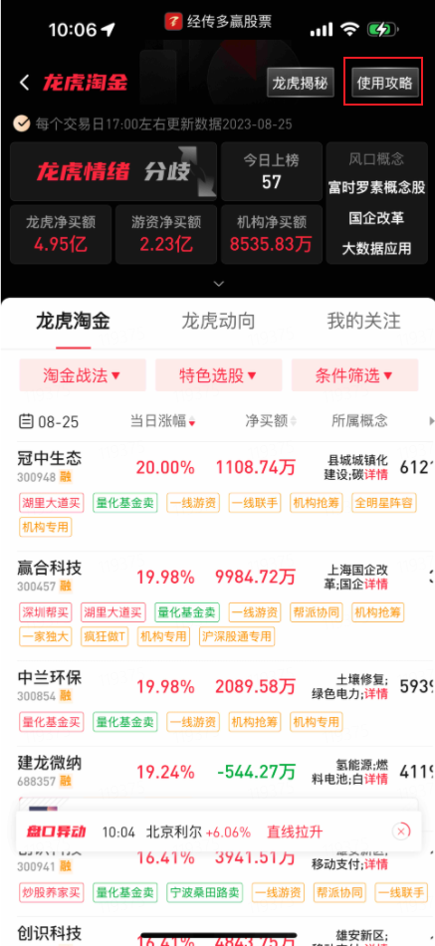
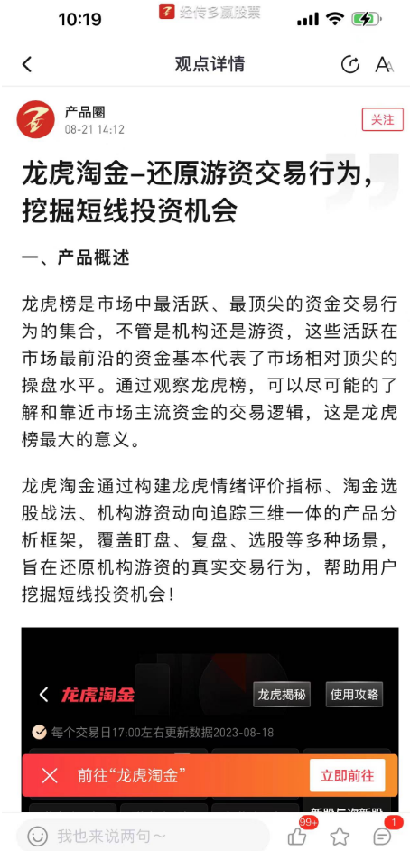
注意事项
4.使用攻略

Slide 18
05
总结归纳

Slide 19
总结归纳
1.龙虎淘金是一款基于龙虎榜的小额工具，具有复盘，选股，学习功能，是研究一线游资，机构以及外资的重要把手。研究龙虎就是研究股市里面最的顶尖交易者的捷径。
2.龙虎淘金研究龙虎情绪，龙虎情绪好代表当下行情游资和机构比较看好，这个时候资金流入的前三板块往往是诞生牛股的摇篮。
3.初级阶段：通过对于龙虎席位的解读我们能够初步判断龙虎席位的榜的好与坏，第二天是否有溢价。
进阶阶段：通过研究游资席位来学习其选股思路，提高自身的交易系统。
高级阶段：盘中知晓哪些游资进入哪些个股，并提前介入。通过龙虎榜选出阶段性操作的个股，心中无龙虎，榜上见龙虎。
4.龙虎选股需要根据实际情况，不可盲目接力，运用战法需要结合当前市场行情的赚钱效应，盈亏的比例控制好仓位，复利前行。

Slide 20
总结归纳
1.龙虎淘金是一款基于龙虎榜的小额工具，具有复盘，选股，学习功能，是研究一线游资，机构以及外资的重要把手。研究龙虎就是研究股市里面最的顶尖交易者的捷径。
2.龙虎淘金研究龙虎情绪，龙虎情绪好代表当下行情游资和机构比较看好，这个时候资金流入的前三板块往往是诞生牛股的摇篮。
3.初级阶段：通过对于龙虎席位的解读我们能够初步判断龙虎席位的榜的好与坏，第二天是否有溢价。
进阶阶段：通过研究游资席位来学习其选股思路，提高自身的交易系统。
高级阶段：盘中知晓哪些游资进入哪些个股，并提前介入。通过龙虎榜选出阶段性操作的个股，心中无龙虎，榜上见龙虎。
4.龙虎选股需要根据实际情况，不可盲目接力，运用战法需要结合当前市场行情的赚钱效应，盈亏的比例控制好仓位，复利前行。

Slide 21
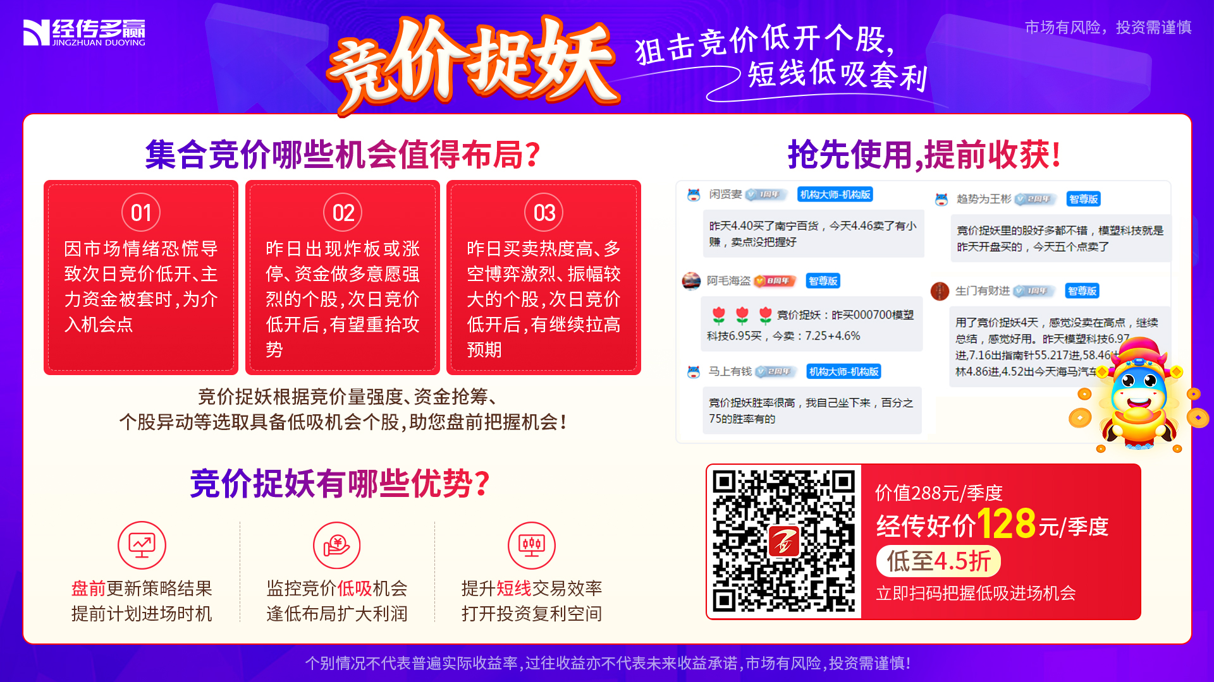
总结归纳
1.龙虎淘金是一款基于龙虎榜的小额工具，具有复盘，选股，学习功能，是研究一线游资，机构以及外资的重要把手。研究龙虎就是研究股市里面最的顶尖交易者的捷径。
2.龙虎淘金研究龙虎情绪，龙虎情绪好代表当下行情游资和机构比较看好，这个时候资金流入的前三板块往往是诞生牛股的摇篮。
3.初级阶段：通过对于龙虎席位的解读我们能够初步判断龙虎席位的榜的好与坏，第二天是否有溢价。
进阶阶段：通过研究游资席位来学习其选股思路，提高自身的交易系统。
高级阶段：盘中知晓哪些游资进入哪些个股，并提前介入。通过龙虎榜选出阶段性操作的个股，心中无龙虎，榜上见龙虎。
4.龙虎选股需要根据实际情况，不可盲目接力，运用战法需要结合当前市场行情的赚钱效应，盈亏的比例控制好仓位，复利前行。

Slide 22
总结归纳
1.龙虎淘金是一款基于龙虎榜的小额工具，具有复盘，选股，学习功能，是研究一线游资，机构以及外资的重要把手。研究龙虎就是研究股市里面最的顶尖交易者的捷径。
2.龙虎淘金研究龙虎情绪，龙虎情绪好代表当下行情游资和机构比较看好，这个时候资金流入的前三板块往往是诞生牛股的摇篮。
3.初级阶段：通过对于龙虎席位的解读我们能够初步判断龙虎席位的榜的好与坏，第二天是否有溢价。
进阶阶段：通过研究游资席位来学习其选股思路，提高自身的交易系统。
高级阶段：盘中知晓哪些游资进入哪些个股，并提前介入。通过龙虎榜选出阶段性操作的个股，心中无龙虎，榜上见龙虎。
4.龙虎选股需要根据实际情况，不可盲目接力，运用战法需要结合当前市场行情的赚钱效应，盈亏的比例控制好仓位，复利前行。

Slide 23
经传多赢,让投资遇见美好!
我司所有工作人员均不允许推荐股票、不允许承诺收益、不允许代客理财、不允许合作分成、不允许私下收款，如您发现有任何违规行为，请立即拨打400-9088-988向我们举报！
风险提示：所有信息及观点均来源于公开信息及经传软件信号显示，仅供参考，不构成最终投资依据，软件作为辅助参考工具，无法承诺收益，投资者应正视市场风险，自主作出投资决策并自行承担投资风险。投资有风险，入市须谨慎！

